Slide 1



데이터베이스 연동 프로그래밍
박대경
세종대학교 컴퓨터공학과
Multimedia & Internet 연구실
dkpark@sju.ac.kr

Slide 2
Index
DBMS 설치 및 환경설정
데이터베이스 준비
이클립스를 이용하는 방법

Slide 3
01
DBMS 설치 및 환경설정
목적 : 데이터베이스 관리
01
MySQL 8.x 설치
MySQL 8.x 는 이미 3장에서 설치하였습니다. 본 예제는 윈도우10을 기준으로 하며 아직 설치 하지
않았다면 부록 A.1 ~ A.3을 참고하여 설치한다.
- 설치 오류 질문은 dkpark@sju.ac..kr 로 메일로 하시기 바랍니다.
02
SQL 접속을 위한 사용자(madang) 설정
MySQL에 접속하기 위한 사용자 계정(madang)과 비밀번호(madang)을 부록 B.3을 참고하여 설정한다.
정상적으로 설정되었는지 확인하기 위해 MySQL Workbench를 실행한 후 접속해본다.
사용자마다 SQL 설치하는 과정에서 사용자 계정 비밀번호가 다를 수 있으니 참고 바랍니다.

Slide 4
02
데이터베이스 준비 demo_madang.sql
03
마당서점 데이터베이스 준비(demo_madang.sql)
마당서점 데이터베이스의 샘플 데이터는 이미 3장에서 설치하였습니다.
이 책의 순서대로 실습을 진행하지 않았다면 부록 B.3을 참고하여 설치하면 됩니다.

Slide 5
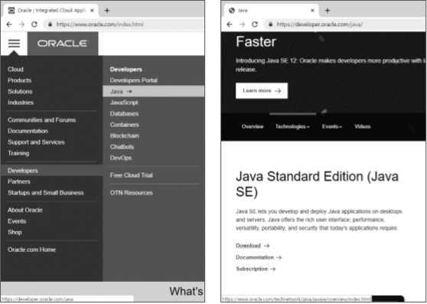
03
이클립스를 이용하는 방법 Eclipse
JDK Setting
04
JDK 설치 방법
https://www.oracle.com 페이지에 접속 합니다.
1번 2번([메뉴] – [Developers] – [Java])을 따라 클릭 합니다.
다른 방법으로 JDK 홈페이지 https://developer.oracle.com/java/ 에
직접 접속하여 [Download]를 클릭 합니다.
2
1
JDK (Java Development Kit) 자바 언어를 사용하기 위한 개발도구이다.
Eclipse는 이클립스 재단에서 개발 배포하는 범용 IDE(통합 개발환경)로 자바 언어로 프로그램 만들 때 사용한다.

Slide 6
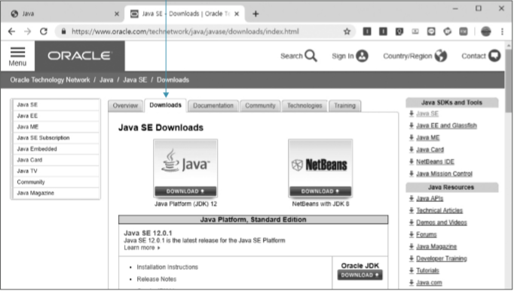
03
이클립스를 이용하는 방법 Eclipse
JDK Setting
04
JDK 설치 방법
[Download] 탭을 클릭한 후 Oracle JDK [Download 버튼을 클릭한다.
Java Se Development Kit Downloads 페이지에서 자신의 PC 환경에
맞는 파일을 선택하여 다운로드를 진행 합니다.
설치 완료 후 환경변수 설정을 진행해야 합니다.
다음 장에서 환경변수 설정에 대해 설명하겠습니다.
1
JDK (Java Development Kit) 자바 언어를 사용하기 위한 개발도구이다.
Eclipse는 이클립스 재단에서 개발 배포하는 범용 IDE(통합 개발환경)로 자바 언어로 프로그램 만들 때 사용한다.

Slide 7
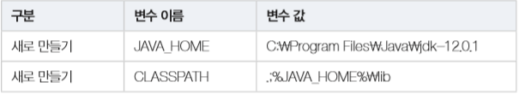
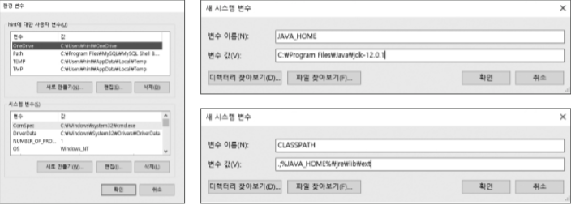
03
이클립스를 이용하는 방법 Eclipse
JDK Setting
05
환경 변수 설정
[내 PC 속성] – [고급 시스템 설정] – [고급] - <환경 변수> 에서
새 시스템 변수 “JAVA_HOME” 과 “CLASSPATH”를 <새로만들기>
를 통해 등록합니다.
JAVA_HOME의 변수 값은 JDK 설치 한 위치를 적어 줍니다.
그리고 시스템 변수 항목의 Path 변수를 선택한 후 <편집> 을
클릭하여 Path를 추가한다. [새로 만들기] 를 통하여 변수 값을
“%JAVA_HOME%\bin; “을 추가 합니다.
JDK (Java Development Kit) 자바 언어를 사용하기 위한 개발도구이다.
Eclipse는 이클립스 재단에서 개발 배포하는 범용 IDE(통합 개발환경)로 자바 언어로 프로그램 만들 때 사용한다.

Slide 8
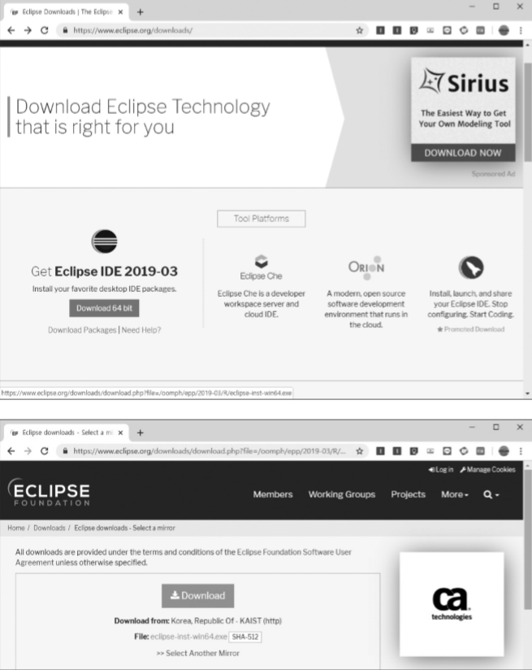
03
이클립스를 이용하는 방법 Eclipse
Eclipse Setting
06
이클립스 개발도구 설치
https://www.eclipse.org/downloads 페이지에 접속 합니다.
1번 2번을 따라 클릭한 후 설치합니다.
이클립스는 자바로 개발된 프로그램이므로 실행을 위해서는
JVM(Java Virtual Machine)의 경로가 명확해야 합니다.
앞서 JDK를 설치하지 않으신 분들이나 설정을 제대로 하지 않은
학생들은 순서대로 설치 하시기 바랍니다.
1
2
JDK (Java Development Kit) 자바 언어를 사용하기 위한 개발도구이다.
Eclipse는 이클립스 재단에서 개발 배포하는 범용 IDE(통합 개발환경)로 자바 언어로 프로그램 만들 때 사용한다.

Slide 9
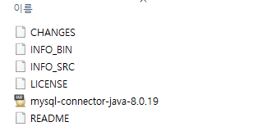
03
이클립스를 이용하는 방법 Eclipse
Eclipse Setting
07
JDBC 드라이버 설치
이미 앞서 MySQL을 설치하였기 때문에 설치 안하신 분들은
MySQL을 설치 하시기 바랍니다.
오른쪽은 C:\Program Files (x86)\MySQL\Connector J 8.0
폴더 화면 입니다.
mysql-connector-java-8.0.19 파일을 JDK 설치 폴더
(C:\Program Files\Java\jdk-~\lib )의 lib 폴더에 저장합니다.
JDBC (Java Database Connectivity)는 DBMS 접근 관련된 표준화된 인터페이스로 자바에서 SQL을 수행하도록 돕는 API 이다.
JDBC는 ‘mysql-connector’라는 이름으로 제공되며 MySQL 최초 설치 시 함께 설치된다.

Slide 10
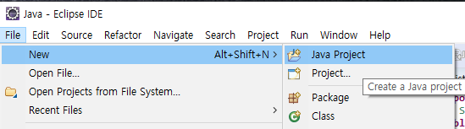
03
이클립스를 이용하는 방법 Eclipse
Eclipse Setting
08
프로젝트 생성 방법
다운로드 한 Eclipse를 키게 되면 기본적으로 Workspace 를 지정
하는 창이 나옵니다. 경로는 코드를 저장할 공간 위치를 설정
하고 확인 누르면 Eclipse가 켜지게 됩니다.
Eclipse – File – New – Java Project 를 눌러 프로젝트를 생성해야
하는데 다음장에 이어서 설명하겠습니다.
Workspace : 소스 코드 및 모든 작업에 대한 내용을 저장할 공간
프로젝트 생성 : Eclipse – File – New – Java Project

Slide 11
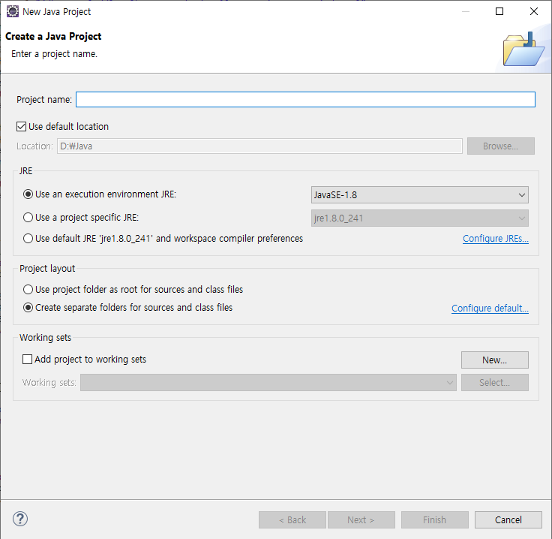
03
이클립스를 이용하는 방법 Eclipse
Eclipse Setting
08
프로젝트 생성 방법
오른쪽 그림과 같은 창이 나오게 되면 Project name을 입력한
후 Finish를 누르게 되면 프로젝트가 생성 됩니다. 프로젝트 명
은 되도록이면 영어를 사용하는 것 이 좋습니다.
생성하고 난 후 왼쪽 메뉴인 Package Explorer 을 확인하면 Project
가 생긴 걸 확인할 수 있습니다.
- Project 우 클릭 – New – Class 를 눌러 java 파일을 생성해줍니다.
프로젝트 생성 : Eclipse – File – New – Java Project
Java 파일 생성 : Project – src 폴더 우 클릭 – New - Class

Slide 12
03
이클립스를 이용하는 방법 Eclipse
Eclipse Setting
08
프로젝트 생성 방법
오른쪽 그림과 같은 창이 나오게 되면 Project name을 입력한
후 Finish를 누르게 되면 프로젝트가 생성 됩니다. 프로젝트 명
은 되도록이면 영어를 사용하는 것 이 좋습니다.
생성하고 난 후 왼쪽 메뉴인 Package Explorer 을 확인하면 Project
가 생긴 걸 확인할 수 있습니다.
Project 더블 클릭 - src 폴더 우 클릭 - New - Class 를 눌러 java
파일을 생성해줍니다.
BookList
프로젝트 생성 : Eclipse – File – New – Java Project
Java 파일 생성 : Project – src 폴더 우 클릭 – New - Class

Slide 13
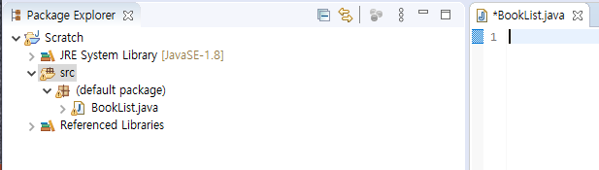
03
이클립스를 이용하는 방법 Eclipse
Eclipse Setting
08
프로젝트 생성 방법
생성 하게 되면 오른쪽 사진과 같이 Java 코드를 입력할 수 있는
빈 페이지가 나오게 됩니다.
샘플 코드.java 파일을 빈 페이지에 드래그 하여 옮기면 샘플 코드
가 생성한 java 파일에 옮겨져 코드 수정 후 바로 사용이 가능
합니다.
프로젝트 생성 : Eclipse – File – New – Java Project
Java 파일 생성 : Project – src 폴더 우 클릭 – New - Class

Slide 14
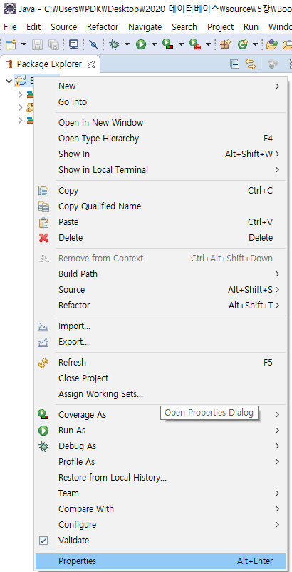
03
이클립스를 이용하는 방법 Eclipse
Eclipse Setting
09
이클립스에 JDBC 드라이버 연결
이클립스에서 JDBC 드라이버는 프로젝트 -> Properties -> Libraries
-> Add External Jars 로 해당 파일을 Add 하여 사용하면 됩니다.
- 다음 장에 자세히 설명되어 있습니다.
JDBC (Java Database Connectivity)는 DBMS 접근 관련된 표준화된 인터페이스로 자바에서 SQL을 수행하도록 돕는 API 이다.
JDBC는 ‘mysql-connector’라는 이름으로 제공되며 MySQL 최초 설치 시 함께 설치된다.

Slide 15
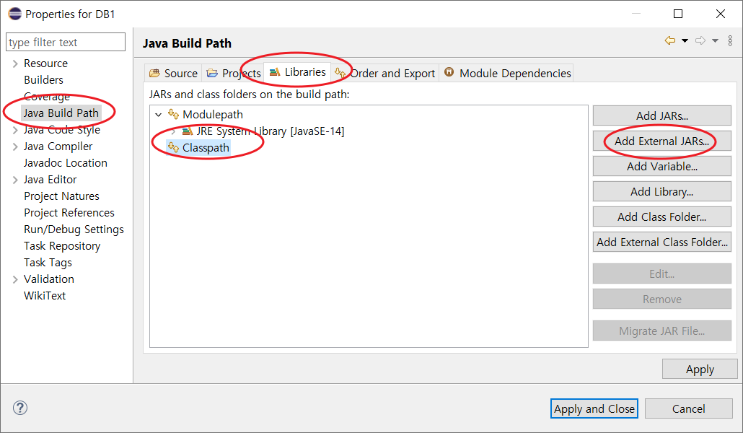
03
이클립스를 이용하는 방법 Eclipse
Eclipse Setting
09
2
이클립스에 JDBC 드라이버 연결
1
이클립스에서 JDBC 드라이버는 프로젝트 우클릭 -> Properties -> Java Build Path -> Libraries
-> Classpath -> Add External Jars 로 해당 파일을 Add 하여 사용하면 됩니다.
그 후 준비했던 booklist.java 프로그램의 소스코드를 사용하여
데이터베이스 연동 프로그래밍의 결과를 보여드리겠습니다.
booklist.java 샘플 코드는 JDBC를 이용하여 자바 프로그램이
데이터베이스와 연결되어, 데이터를 주고 받을 수 있게 해주는
프로그래밍 인터페이스 입니다.
3
JDBC (Java Database Connectivity)는 DBMS 접근 관련된 표준화된 인터페이스로 자바에서 SQL을 수행하도록 돕는 API 이다.
JDBC는 ‘mysql-connector’라는 이름으로 제공되며 MySQL 최초 설치 시 함께 설치된다.

Slide 16
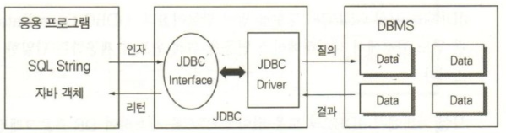
03
이클립스를 이용하는 방법 Eclipse
Eclipse Setting
10
JDBC Programming
Driver loading
- DB와 Program의 연결을 관리하는 Driver를 메모리상에 적재합니다.
Connection
- 적재된 Driver를 이용하여 DB와 Program을 연결한다.
Statement/PreparedStatement
- 실행할 Query의 내용을 지정 / 실행 합니다.
ResultSet
- Select 질의의 경우 쿼리문의 결과를 받아낸다.
Close(Connection, Statement, ResultSet)
- 모든 작업이 끝나면 데이터베이스 연결과 관련된 자원들을 반납한다.
JDBC (Java Database Connectivity)는 DBMS 접근 관련된 표준화된 인터페이스로 자바에서 SQL을 수행하도록 돕는 API 이다.
JDBC는 ‘mysql-connector’라는 이름으로 제공되며 MySQL 최초 설치 시 함께 설치된다.

Slide 17
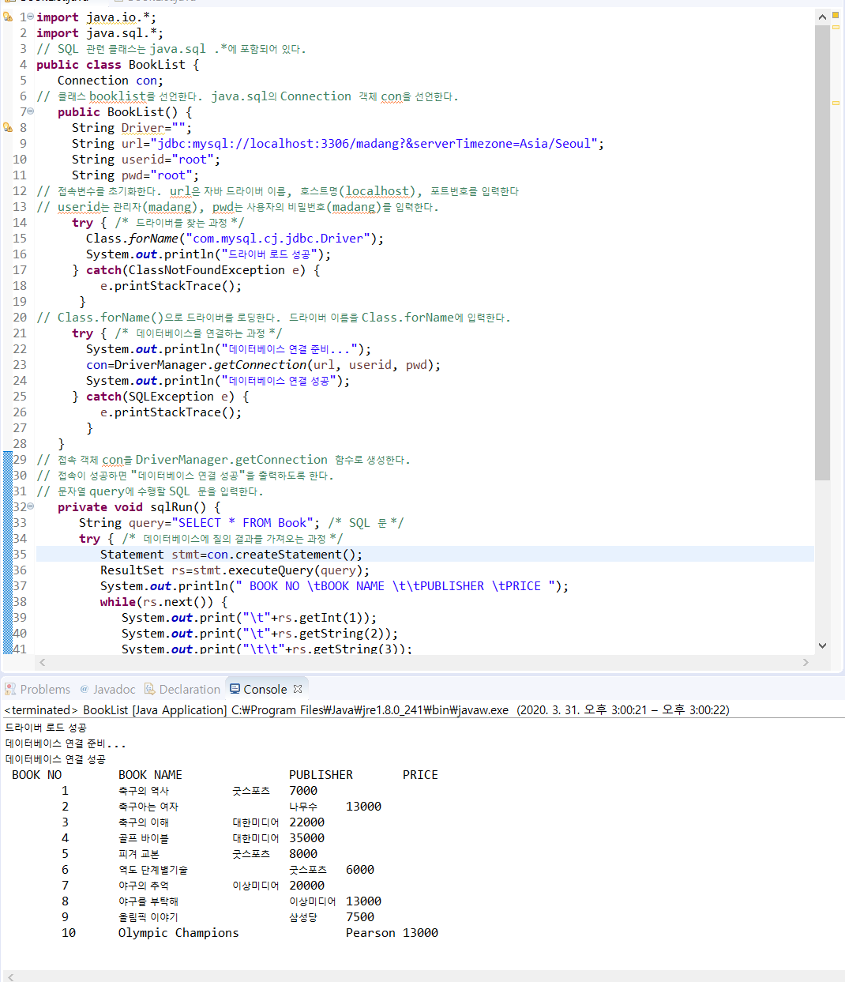
03
이클립스를 이용하는 방법 Eclipse
Eclipse Setting
11
결과
오른쪽 그림은 이클립스에서 booklist.java 실행 화면 입니다.
드라이버 로드를 하고 데이터 베이스와 연결 하여 데이터 베이스
안에 내용들을 불러오는 결과를 볼 수 있습니다.
이해 안되거나 오류가 나는 분들은 dkpark@sju.ac.kr 로 메일
보내주시면 답변 해 드리도록 하겠습니다.
JDBC (Java Database Connectivity)는 DBMS 접근 관련된 표준화된 인터페이스로 자바에서 SQL을 수행하도록 돕는 API 이다.
JDBC는 ‘mysql-connector’라는 이름으로 제공되며 MySQL 최초 설치 시 함께 설치된다.

Slide 18

Thanks for Watching !

